Slide 1
Baseball community Site(BB PARK)
Directed by BB-BANK

Slide 2
業務分担
개발
Developement
안 경현
BackEnd
민 주현
FrontEnd
이 승훈
FullStack
공통
Servlet
정 지은
DataBase
이 득건
Form

Slide 3
CONTENTS
Introduction
Coding
01
04
Thema, Benchmarking
Controller, Administrator, Booking
Development
Rehearsal
02
05
Scheduler, Process
Rehearsal
Layout
Epiloge
03
06
Web Layout, Mobile Layout
Impression and Q&A

Slide 4
1
Introduction

Slide 5
Site Development
ホットペッパービューティー
(https://beauty.hotpepper.jp/)

Slide 6
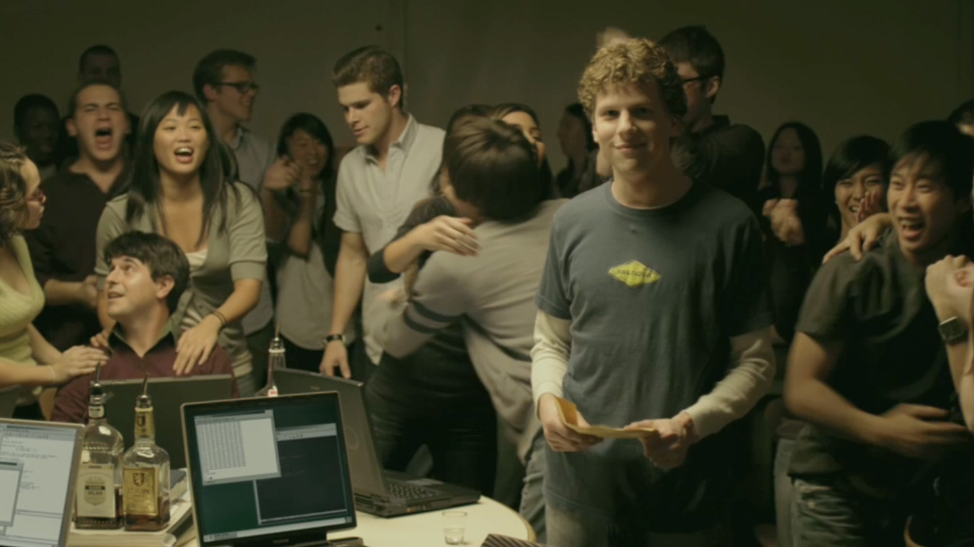
2
Development

Slide 7
개발 환경
Language
OS
Edit Tool
Java(jsp, Servlet),
HTML, CSS, JavaScript
Windows 7 64bit,
Windows 8 64bit,
Windows 10 64 bit
Eclipse neon, Oxygen
Oracle Development
Server
DB
SVC
Apache Tomcat 8.0.45 / 9.0
Oracle DB 11g / 11g ex
Git hub desktop
7

Slide 8
Schedule
7/22
7/27
8/1
8/6
8/11
8/16
8/18
テーマ選定
7/24
資料調査
プログラム設計
DB設計
BackEnd
FrontEnd
Sitemap
開発書
Test
翻訳
PPT
発表
8/18

Slide 9
Dev API
Javax.servlet.*
Java.sql.*
RequestDispatcher,
ServletException,
WebServlet,
HttpServlet etc.
Connection,
PreparedStatement,
ResultSet,
SQLException
Java.util.*
Java.io.*
PrintWriter,
IOException
ArryList

Slide 10

3
Layout

Slide 11
Anytime, anywhere

Slide 12

4
Coding

Slide 13
FlowChart
Index
Introduce
Style
Main
My Page
Booking
Board
Event
Service
Front Controller
Servlet
DAO
DB
View
Controller
Model

Slide 14
Database ERD

Slide 15
Code

Slide 16

5
Rehearsal

Slide 18

6
Epiloge

Slide 19
개선방향

Slide 20
소감
안 경현
이 승훈
정 지은
01
02
03
많은걸 배우고 느꼈습니다.
힘들었습니다.
소감문 2
데이터베이스는 조금씩 다뤄 봤지만 웹 사이트를 목적으로 세부적으로 디자인 하고, 웹 설계에 참여한 건 처음이라 부족한 점이 많았습니다. 여러가지로 능력 부족한 설계사 만나서 다들 고생하셨습니다.
민 주현
이 득건
04
05
소감문 4
소감문 5

Slide 21
Thank you!
Any questions?

